Slide 1
Activivăţi extraşcolare
Clasa a XI- a F
Cazac Laura

Slide 2
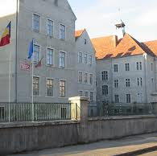
Colegiul Naţional Dragoş-voda
Liceul a fost înfiinţat în anul 1907 când, la insistenţele contelui Franz von Bellegarde (1833-1912), deputatul de Câmpulung în parlamentul austriac, împăratul Franz Iosif a emis Decretul împărătesc austriac pentru întemeierea unui gimnaziu complet cu 8 clase în oraşul Câmpulung Moldovenesc.

Slide 3
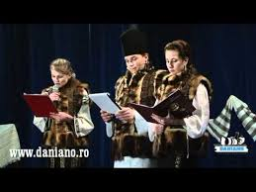
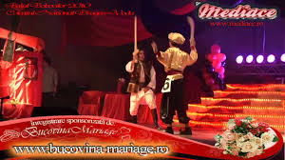
Pe parcursul anilor, colegiul naţional ,,dragoş-vodă,, s-a implicat în diferite activităţi extraşcolare cum ar fi: -Balul bobocilor -balul dragobetelor -diferite proiecte în cadrul informaticii
Activităţile extraşcolare ale Colegiului Naţional ,,Dragoş-Vodă”

Slide 4
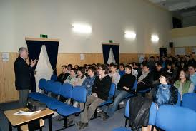

Slide 5
Clasa a XI-a F
Colectivul clasei a XI-a F este format din 32 de elevi având ca diriginte pe doamna Doina Duminica, profesor de Matematică.

Slide 6
Activităţile clasei XI F
Clasa XI F a fost si este implicată în mai multe activităţi extraşcolare. Noi, elevii clasei am hotarât să organizăm aceste activităţi pentru a cunoaşte mai bine oraşul Campulung Moldovenesc; punctele ce se pot vizita si natura:
- Muzeul Lemnului
-Muzeul Lingurilor
- Parcurile
-Pârâul Mesteacăn

Slide 7
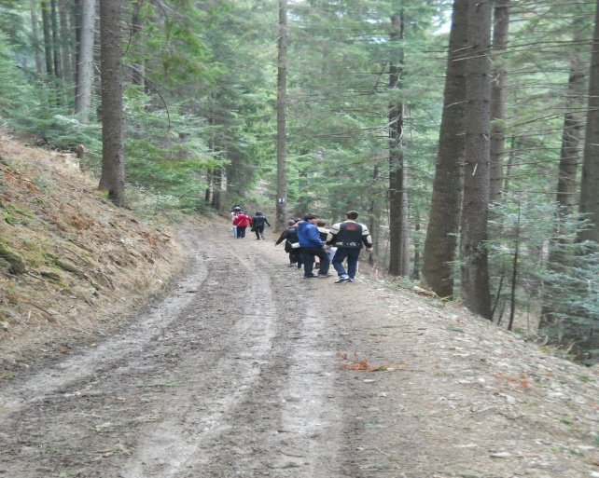
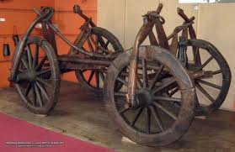
Punctele Vizitate de noi
Pâraul Mesteacăn Muzeul Lemnului

Slide 8
Activităţi extraşcolare Cazac laura
Înafara activităţilor extraşcolare la care particip cu clasa XI F şi cu doamna diriginte, eu intenţionez să duc mai departe obiceiurile, tradiţiile, cântecul şi cuvintele înaintaşilor noştrii.
Provenind dintr-o comună ale cărui plaiuri răsunau cândva de fluierul rapsodului Ilie Cazacu, preţuiesc tot ce ţine de trecutul artistic al acestui mic ţinut din Ocolul Câmpulungului Bucovinean, din Fundu-Moldovei.

Slide 9
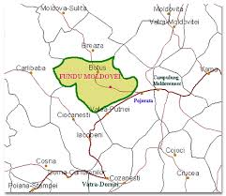
Fundu Moldovei
Acest mic ţinut doresc să îl promovez, să se audă de această comună în toate colţurile lumii

Slide 10
Cântecul: O activitate extraşcolară
Prin multe eforturi, am reuşit să promovez cântecul autentic bucovinean în Polonia, Grecia, Germania, Italia prin diferite festivaluri la care am participat. Am fost laoreata a festivalului ,,Bun găsit ca vremea-i bună la Negreni în bătătură” Vaslui (Premiul II).
Împreună cu Ansambul de dansuri ,,Plaiurile Pojorâtei” , am promovat atât cantecul cât şi dansurile autentice bucovinene cu ocazia zilei de 1 Decembrie 2012, şi în Detroit, S.U.A.

Slide 11
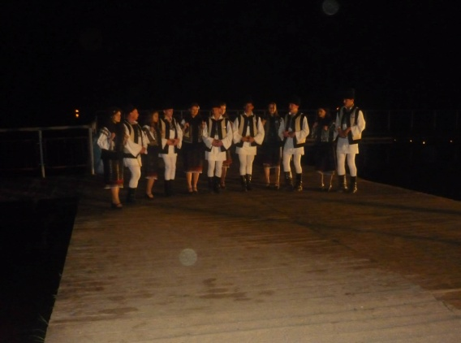
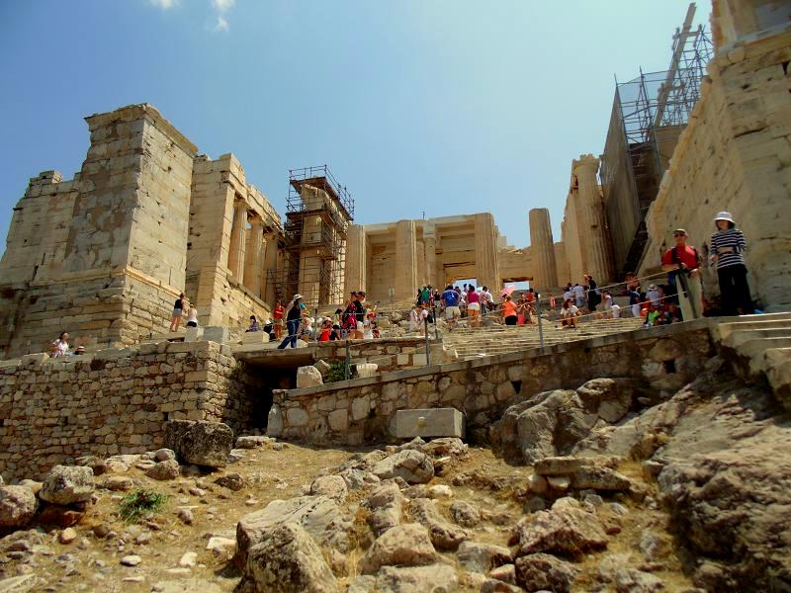
Ţări în care am promovat această activitate
Germania Slovacia Italia
Polonia Grecia

Slide 12
Hora Moldovenilor
La îndrumarea compozitorului Trifan Leancă şi Casei de discuri EMYANADEYINVEST, am lansat albumul ,,Hora moldovenilor,, împreuna cu Crina Duca(2 melodii), Ionel Chiruta(5 melodii) şi Costel Lostun( 1 melodie) ...Laura Cazac ( 10 melodii).

Slide 13
Lansarea albumului
O altă activitate extraşcolară în care m-am implicat a fost organizarea spectacolului de lansare a albumului,,Hora moldovenilor” .
Spectacolul de lansare a avut loc la Shopping City Suceava şi în comuna Fundu-Moldovei în cadrul activităţii ,,Balul Hrămarilor,,.

Slide 14
Proiect realizat de Cazac Laura

